Slide 1
Zrównoważone zarządzanie odpadami w województwie – nowe regulacje
Wojciech Kozak
Wicemarszałek Województwa Małopolskiego
Małopolska Konferencja Samorządowa, 2 kwietnia 2012 r.

Slide 2
Główne cele gospodarki odpadami
objęcie 100% mieszkańców zorganizowanym zbieraniem odpadów
osiągnięcie co najmniej 50% poziomu recyklingu i przygotowania do ponownego użycia papieru, metali, tworzyw sztucznych i szkła do końca 2020 roku
poszerzanie zbiórki selektywnej odpadów opakowaniowych – zbieranie w roku 2013 ok. 10% i 15 % w roku 2018
ograniczenie składowania odpadów komunalnych ulegających biodegradacji – w roku 2013 co najmniej 50%, w roku 2020 co najmniej 65% w stosunku do roku bazowego 1995
wydzielanie odpadów niebezpiecznych z odpadów komunalnych ok. 10% odpadów niebezpiecznych w roku 2013
ograniczenie składowania odpadów palnych od roku 2015 poprzez przygotowanie odpadów do ich energetycznego wykorzystania (ok 30% odpadów komunalnych)
Departament Środowiska, Rolnictwa i Geodezji
2

Slide 3
Obowiązki samorządu województwa wynikające z ustawy
Przygotowanie planu gospodarki odpadami do końca czerwca 2012 roku.
Przygotowanie uchwały stanowiącej akt prawa miejscowego w sprawie wykonania wojewódzkiego planu gospodarki odpadami, określającej:
cele ilościowe i jakościowe w zakresie gospodarki odpadami w tym cele dotyczące zapobiegania powstawaniu odpadów oraz terminy ich osiągnięcia,
plan zamykania instalacji niespełniających wymagań ochrony środowiska,
podział na regiony gospodarki odpadami komunalnymi
regionalne instalacje do przetwarzania odpadów w poszczególnych regionach gospodarki odpadami komunalnymi oraz instalacje przewidziane do zastępczej obsługi tych regionów, w przypadku, gdy znajdująca się w nich instalacja uległa awarii.
Departament Środowiska, Rolnictwa i Geodezji
3

Slide 4
Projekt podziału województwa na regiony gospodarki odpadami - założenia
Zmieszane odpady komunalne
Odpady zielone
Pozostałości z sortowania odpadów komunalnych przeznaczonych do składowania
Podlegają zagospodarowaniu:
na obszarze regionu gospodarki odpadami,
w regionalnej instalacji przetwarzania odpadów komunalnych.
Pozostałe odpady komunalne ( w tym selektywnie odbierane od właścicieli nieruchomości) podlegają zagospodarowaniu zgodnie z:
ogólną zasadą bliskości
hierarchą postępowania z odpadami
Departament Środowiska, Rolnictwa i Geodezji
4

Slide 5
Region gospodarki odpadami
obszar określony w wojewódzkim planie gospodarki odpadami liczący co najmniej 150 000 mieszkańców ; regionem może być gmina licząca powyżej 500 000 mieszkańców
Departament Środowiska, Rolnictwa i Geodezji

Slide 6
Regionalna instalacja przetwarzania odpadów komunalnych
zakład zagospodarowania odpadów:
o mocy przerobowej wystarczającej do przyjmowania i przetwarzania odpadów z obszaru zamieszkałego przez co najmniej 120 tys. mieszkańców;
spełniający wymagania najlepszej dostępnej techniki lub technologii (BAT) ;
zapewniający termiczne przekształcanie odpadów lub:
mechaniczno-biologiczne przetwarzanie zmieszanych odpadów komunalnych i wydzielenie frakcji nadających się do odzysku;
przetwarzanie selektywnie zebranych odpadów zielonych i innych odpadów ulegających biodegradacji;
składowanie odpadów powstających w procesie mechaniczno-biologicznego przetwarzania zmieszanych odpadów oraz pozostałości z sortowania odpadów komunalnych o pojemności pozwalającej na przyjmowanie przez okres nie krótszy niż 15 lat
Departament Środowiska, Rolnictwa i Geodezji
6

Slide 7
Instalacja zastępcza
instalacja przewidziana do zastępczej obsługi regionów do czasu uruchomienia regionalnych instalacji do przetwarzania odpadów komunalnych, w przypadku gdy znajdująca się w nich instalacja uległa awarii lub nie może przyjmować odpadów z innych przyczyn
Departament Środowiska, Rolnictwa i Geodezji
7

Slide 8
Kierunki działań w zakresie kształtowania systemu gospodarki odpadami
Projekt podziału województwa na regiony gospodarki odpadami - założenia
Instalacja do mechaniczno-biologicznego przetwarzania zmieszanych odpadów komunalnych:
Tereny miejskie:
część mechaniczna – ok.30 tys.Mg/rok
część biologiczna – ok. 12 tys. Mg/rok
Tereny wiejskie
część mechaniczna – ok. 24 tys. Mg/rok
część biologiczna – ok. 9 tys. Mg/rok
Instalacja do przetwarzania selektywnie zebranych odpadów zielonych i innych bioodpadów, przepustowość min. 1 tys. Mg/rok
Składowisko dla odpadów powstających po procesie mechaniczno-biologicznego przetwarzania zmieszanych odpadów komunalnych oraz pozostałości z sortowania odpadów komunalnych:
Pojemność minimalna dla terenów miejskich: 135 tys. Mg
Pojemność minimalna dla terenów wiejskich: 108 tys.Mg
Departament Środowiska, Rolnictwa i Geodezji
8

Slide 9
Projekt podziału województwa na regiony gospodarki odpadami - założenia
uwarunkowania prawne
szacowane i prognozowane ilości wytwarzanych odpadów
instalacje istniejące i w budowie
zgłoszone planowane instalacje
technologia zagospodarowania odpadów
układ drogowy
Departament Środowiska, Rolnictwa i Geodezji
9

Slide 10
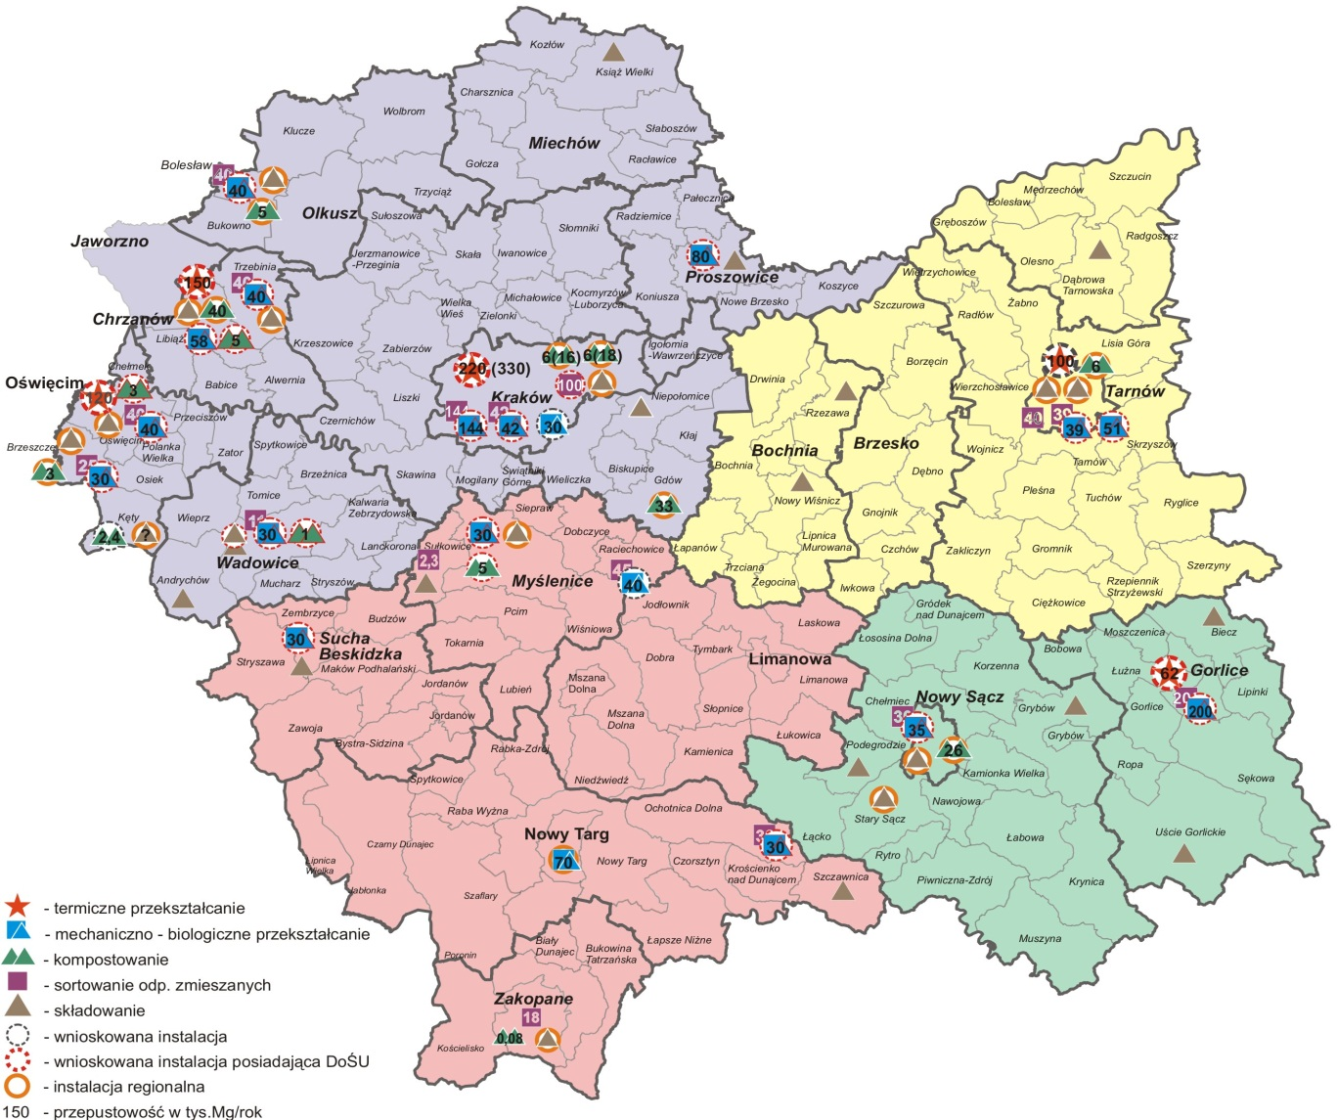
Projekt podziału województwa
10

Slide 11
Podział województwa wg projektu Planu Gospodarki Odpadami Województwa Małopolskiego
Nr | Nazwa regionu | Ludność ogółem [tys.] | Odpady wytworzone w 2010 r. [tys. Mg] | Odpady zebrane w 2010 r. [tys. Mg] | Przepustowość Instalacji dla odpadów zmieszanych
 |  |  |  |  | Istniejących [tys.Mg/rok] | Wnioskowanych [tys.Mg/rok] | Suma [tys.Mg/rok]
I | Zachodni | 1 999,95 | 578,8 | 443,09 | 342 | 694 | 1036
II | Tarnowski | 564,31 | 162,6 | 87,55 | 79 | 151 | 230
III | Sądecko-Gorlicki | 395,78 | 116,76 | 64,33 | 230 | 67 | 297
IV | Południowy | 577,45 | 157,45 | 82, 68 | 163 | 60 | 223
Przepustowość zgłoszonych instalacji znacznie przekracza potrzeby z uwagi na prognozowany strumień odpadów – konieczność wyboru instalacji !
Departament Środowiska, Rolnictwa i Geodezji
11

Slide 12
Region 1 - Zachodni
Istniejące instalacje regionalne :
Kompostownia odpadów zielonych w Krakowie (MPO Sp.z o.o) –6 tys Mg/rok
Kompostownia odpadów zielonych w Krakowie (SITA Sp.z o.o )– 6 tys Mg/rok
PRZEPUSTOWOSĆ: 12 tys Mg/rok
Planowane instalacje regionalne :
Instalacja termicznej utylizacji odpadów w Krakowie – 220 tys Mg/rok
Instalacja termicznej utylizacji odpadów w Chrzanowie – 150 tys Mg/rok
Instalacja termicznej utylizacji odpadów w Oświęcimiu – 150 tys Mg/rok
Instalacja do mech-biol przetwarzania odpadów w Oświęcimiu – 40 tys Mg/rok
Instalacja do mech-biol przetwarzania odpadów Balin-Chrzanów – 58 tys Mg/rok
PRZEPUSTOWOŚĆ: 618 tys Mg/rok
Kompostownia odpadów zielonych w Kętach – 2,4 tys Mg/rok
Kompostownia odpadów zielonych w Chrzanowie-Balinie – 5 tys Mg/rok
Kompostownia odpadów zielonych w Choczni – 1 tys Mg/rok
Kompostownia odpadów zielonych w Oświęcimiu – 2 tys Mg/rok
PRZEPUSTOWOŚĆ: 10,4 tys. Mg/rok
Departament Środowiska, Rolnictwa i Geodezji
12

Slide 13
Region 1 - Zachodni
INSTALACJE ZASTĘPCZE:
Kompostownia odpadów zielonych w Brzeszczach – 3 tys Mg/rok
Kompostownia odpadów zielonych w Ujkowie Starym– 5 tys Mg/rok
Kompostownia odpadów organicznych w Chrzanowie ( BM Recykling) – 40 tys Mg/rok
Kompostownia odpadów organicznych w Zalesianach (KOP-EKO) – 33 tys Mg/rok
PRZEPUSTOWOŚĆ: 81 tys Mg/rok
Sortownia zmieszanych odpadów komunalnych w Krakowie (Van gansewinkel) 103 tys Mg/rok
Sortownia zmieszanych odpadów komunalnych w Krakowie (MIKI Sp. zo.o.) – 144 tys Mg/rok
Sortownia zmieszanych odpadów komunalnych w Ujkowie Starym – 40,6 tys. Mg/rok
Sortownia zmieszanych odpadów komunalnych w Trzebinii – 40 tys Mg/rok
Sortownia zmieszanych odpadów komunalnych w Brzeszczach – 30tys Mg/rok
Sortownia zmieszanych odpadów komunalnych w Krakowie (MPO Sp. zo.o) – 52 tys. Mg/rok
Sortownia zmieszanych odpadów komunalnych w Choczni – 30 tys Mg/rok
PRZEPUSTOWOŚĆ: 420,6 tys.Mg/rok
Departament Środowiska, Rolnictwa i Geodezji
13

Slide 14
Region 2 - Tarnowski
Planowane instalacje regionalne
Instalacja termicznego przekształcania odpadów komunalnych w Tarnowie – 100 tys Mg/rok
Przepustowość: 100 tys. Mg/rok
Kompostownia odpadów zielonych – 6 tys Mg/rok
Przepustowość: 6 tys. Mg/rok
Instalacje zastępcze:
1. Kompostownia odpadów zielonych w Tarnowie – 6 tys Mg/rok
Przepustowość : 6 tys Mg/rok
Sortownia odpadów zmieszanych w Tarnowie ( MPGK Sp. zo.o ) – 39 tys. Mg
Sortownia odpadów zmieszanych w Tarnowie (JRCh) – 40 tys Mg
Przepustowość : 79 tys. Mg/rok
Sortownia odpadów zmieszanych w Gorlicach (EMPOL Sp. zo.o) – 200 tys. Mg
(Instalacja z Regionu 3 – sądecko-gorlickiego)
Departament Środowiska, Rolnictwa i Geodezji
14

Slide 15
Region 3 – Sądecko-Gorlicki
Instalacje regionalne:
Kompostownia odpadów zielonych i organicznych w Nowym Sączu – 26 tys. Mg/rok
PRZEPUSTOWOŚĆ: 26 tys. Mg
Planowane instalacje regionalne:
1. Instalacja do termicznej utylizacji odpadów komunalnych w Gorlicach – 31 tys Mg
2. Instalacja do mech-biol przetwarzania odpadów komunalnych w Gorlicach (EMPOL) - 200 tys. Mg/rok
3. Instalacja do mech-biol przetwarzania odpadów komunalnych w Nowym Sączu
(NOVA) – 30tys Mg/rok
PRZEPUSTOWOŚĆ: 261 tys. Mg
Instalacje zastępcze
Sortownia odpadów komunalnych w Gorlicach (EMPOL) - 200 tys. Mg/rok
Sortownia odpadów komunalnych w Nowym Sączu (NOVA) – 30tys Mg/rok
PRZEPUSTOWOŚĆ: 230 tys. Mg
Departament Środowiska, Rolnictwa i Geodezji
15

Slide 16
Region 4 - Południowy
Planowane instalacje regionalne:
Instalacja do mech-biol przetwarzania odpadów komunalnych w Myślenicach- 30 tys. Mg/rok
2 Instalacja do mech-biol przetwarzania odpadów komunalnych w Nowym Targu- 70 tys Mg/rok
3. Instalacja do mech-biol przetwarzania odpadów w Suchej Beskidzkiej – 30 tys. Mg/rok
Przepustowość: 130 tys.Mg/rok
Kompostownia odpadów zielonych w Myślenicach – 5 tys Mg/rok
Kompostownia odpadów zielonych w Nowym Targu – b.d.
Kompostownia odpadów zielonych w Limanowej – 2 tys mg/rok
Przepustowość: 5 tys Mg
Instalacje zastępcze:
Sortownia odpadów zmieszanych w Nowym Targu (IB ZPCh)– 70tys Mg/rok
Sortownia odpadów zmieszanych w Tylmanowej (EMPOL Sp. zo.o.) – 30 tys Mg/rok
Sortownia odpadów zmieszanych w Zakopanem – 18 tys Mg
Przepustowość: 118 tys.Mg/rok
Kompostownia odpadów zielonych w Zakopanem– 0,065 tys Mg/rok
Departament Środowiska, Rolnictwa i Geodezji
16

Slide 17
Region 1 -Zachodni
Składowiska regionalne:
Składowisko odpadów innych niż niebezpieczne i obojętne Kraków-Barycz
Składowisko odpadów innych niż niebezpieczne i obojętne w Kętach
Składowisko odpadów innych niż niebezpieczne i obojętne w Ujkowie Starym
Składowisko odpadów innych niż niebezpieczne i obojętne w Brzeszczach
Składowisko odpadów innych niż niebezpieczne i obojętne w Oświęcimiu
Składowisko odpadów innych niż niebezpieczne i obojętne Chrzanów-Balin
Składowisko odpadów innych niż niebezpieczne i obojętne w Trzebini
Składowiska zastępcze:
Składowisko odpadów innych niż niebezpieczne i obojętne w Choczni
Składowisko odpadów innych niż niebezpieczne i obojętne w Niepołomicach
Składowisko odpadów innych niż niebezpieczne i obojętne Mianocice-Książ Wielki
Składowisko odpadów innych niż niebezpieczne i obojętne Żębocin – Proszowice
Składowisko odpadów innych niż niebezpieczne i obojętne w Andrychowie
Departament Środowiska, Rolnictwa i Geodezji
17

Slide 18
Region 2 -Tarnowski
Składowiska regionalne:
Składowisko odpadów innych niż niebezpieczne i obojętne Tarnów-Krzyż
Składowisko odpadów innych niż niebezpieczne i obojętne „Za rzeka Biała” w Tarnowie
Składowiska zastępcze:
Składowisko odpadów innych niż niebezpieczne i obojętne w Nowy Wiśniczu
Składowisko odpadów innych niż niebezpieczne i obojętne w Szarwarku
Departament Środowiska, Rolnictwa i Geodezji
18

Slide 19
Region 3 –Sądecko-Gorlicki
Składowiska regionalne:
Składowisko odpadów innych niż niebezpieczne i obojętne w Nowym Sączu
Składowisko odpadów innych niż niebezpieczne i obojętne w Starym Sączu
Składowiska zastępcze:
Składowisko odpadów innych niż niebezpieczne i obojętne w Bieczu
Składowisko odpadów innych niż niebezpieczne i obojętne w Podegrodziu
Składowisko odpadów innych niż niebezpieczne i obojętne w Białej Niżnej
Departament Środowiska, Rolnictwa i Geodezji
19

Slide 20
Region 4 –Południowy
Składowiska regionalne:
Składowisko odpadów innych niż niebezpieczne i obojętne w Myślenicach
Składowisko odpadów innych niż niebezpieczne i obojętne w Zakopanem
Składowiska zastępcze:
Składowisko odpadów innych niż niebezpieczne i obojętne w Suchej Beskidzkiej
Składowisko odpadów innych niż niebezpieczne i obojętne w Sułkowicach
Składowisko odpadów innych niż niebezpieczne i obojętne w Jaworkach gm. Szczawnica
Departament Środowiska, Rolnictwa i Geodezji
20

Slide 21
HARMONOGRAM PRAC NAD AKTUALIZACJĄ PGOWM 2010
2.2012 - Projekt PGOWM wraz z prognozą oddziaływania na środowisko przyjęty przez Zarząd Województwa Małopolskiego - Dokumenty dostępne na stronie www.malopolskie.pl/pgowm
2-4.2012 - Przekazanie projektu PGOWM wraz z prognozą oddziaływania na środowisko do opiniowania i konsultacji społecznych przez:
organy wykonawcze gmin, niebędących członkami związków międzygminnych, organy wykonawcze związków międzygminnych, w zakresie związanym z ochroną wód –Dyrektor RZGW w Krakowie, (2 miesiące)
Regionalnego Dyrektora Ochrony Środowiska w Krakowie, Małopolskiego Państwowego Wojewódzkiego Inspektora Sanitarnego (30 dni)
Społeczeństwo (do 15 marca br.)
3.2012 - Konferencja- nowe przepisy i aktualizacja PGOWM
4.2012 - Opiniowanie Projektu PGOWM przez Ministerstwo Środowiska, (2 miesiące)
4-5.2012 - Szkolenia dla gmin
Departament Środowiska, Rolnictwa i Geodezji
21

Slide 22
PROBLEMY
Krótkie terminy wdrożenia „reformy śmieciowej”, w tym:
Przyjęcia Planu Gospodarki Odpadami Województwa Małopolskiego
Przygotowania instalacji
Przygotowania samorządów gminnych
Departament Środowiska, Rolnictwa i Geodezji
22

Slide 23
PROBLEMY
Brak rozporządzeń Ministra Środowiska regulujących
nowe zasady gospodarki odpadami (rozporządzenia w fazie
projektowej )
m.in. w sprawie sporządzenia wojewódzkich planów
gospodarki odpadami (termin do opiniowania,
określenie podregionów – ryzyko monopolu)
23

Slide 24
PROBLEMY
3. Małe składowiska – konieczność zamknięcia
Województwo Małopolskie wraz z Wojewódzkim Funduszem Ochrony Środowiska i Gospodarki Wodnej w Krakowie nawiązały współpracę dotyczącą przygotowania „Programu rekultywacji składowisk odpadów z terenu Małopolski”
24

Slide 25
PROBLEMY
Sumaryczne przepustowości instalacji, które uzyskały decyzje o środowiskowych uwarunkowaniach przed 1.01.2012 r. większe niż ilość wytwarzanych odpadów na terenie województwa małopolskiego
Departament Środowiska, Rolnictwa i Geodezji
25

Slide 26
Dziękuję za uwagę
Departament Środowiska, Rolnictwa i Geodezji
26
Notes:
26

